Slide 1
Unit Test White Box Testing
Hanif Fauzi
201011400690
TESTING DAN QA PERANGKAT LUNAK
07TPLP016

Slide 2
Daftar Isi
01
02
03
04
Unit Test
White Box Testing
CI/CD
(Continuous Integration / Continuous Delivery)
Studi Kasus

Slide 3
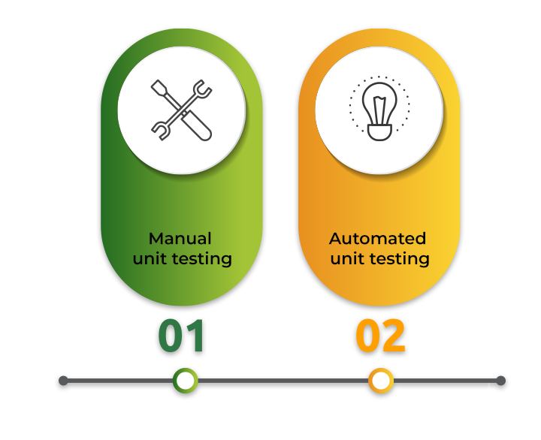
Unit Test

Slide 4
Unit Test
Unit test adalah salah satu jenis pengujian perangkat lunak yang digunakan dalam pengembangan perangkat lunak. Tujuan utama dari unit test adalah untuk menguji komponen perangkat lunak (biasanya disebut sebagai "unit") secara terpisah dan mandiri untuk memastikan bahwa unit tersebut berfungsi sebagaimana mestinya.
Karakteristik utama dari unit test adalah:
Terpisah: Menguji satu komponen perangkat lunak tanpa memperhatikan interaksi dengan komponen lain.
Mandiri: Tidak tergantung pada komponen lain atau sumber daya eksternal.
Otomatis: Dapat dieksekusi secara otomatis untuk pengujian yang efisien.
Reproduktif: Hasil yang sama setiap kali dijalankan dengan kondisi awal yang sama.
Spesifik: Fokus pada satu aspek atau fungsi spesifik dari unit yang diuji.

Slide 5
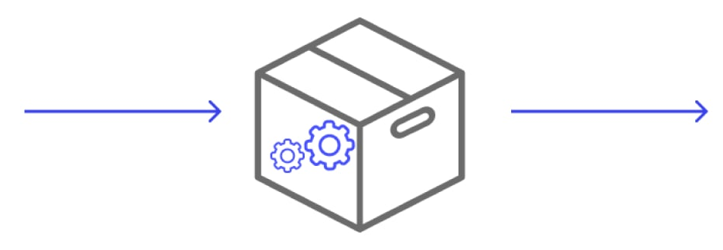
White Box Testing

Slide 6
White Box Testing
White box testing, juga dikenal sebagai pengujian kotak putih, adalah jenis pengujian perangkat lunak yang dilakukan dengan pemahaman yang mendalam tentang struktur internal dan logika program yang diuji. Dalam white box testing, penguji memiliki akses ke kode sumber perangkat lunak yang diuji dan menggunakan pengetahuan tersebut untuk merancang kasus uji yang mencakup semua jalur eksekusi yang mungkin dalam kode.
Karakteristik utama dari white box testing meliputi:
Memerlukan pengetahuan internal yang mendalam tentang logika internal perangkat lunak.
Melibatkan pemeriksaan detail terhadap kode, termasuk kondisi logika dan pernyataan.
Bertujuan mencakup semua jalur eksekusi yang mungkin dalam kode.
Menerapkan strategi pengujian berdasarkan struktur kode, seperti pengujian kondisi if, perulangan, dan cabang logika.
Membantu dalam identifikasi masalah dalam kode dan perbaikan penyusunan kode yang lebih baik dan efisien.

Slide 7
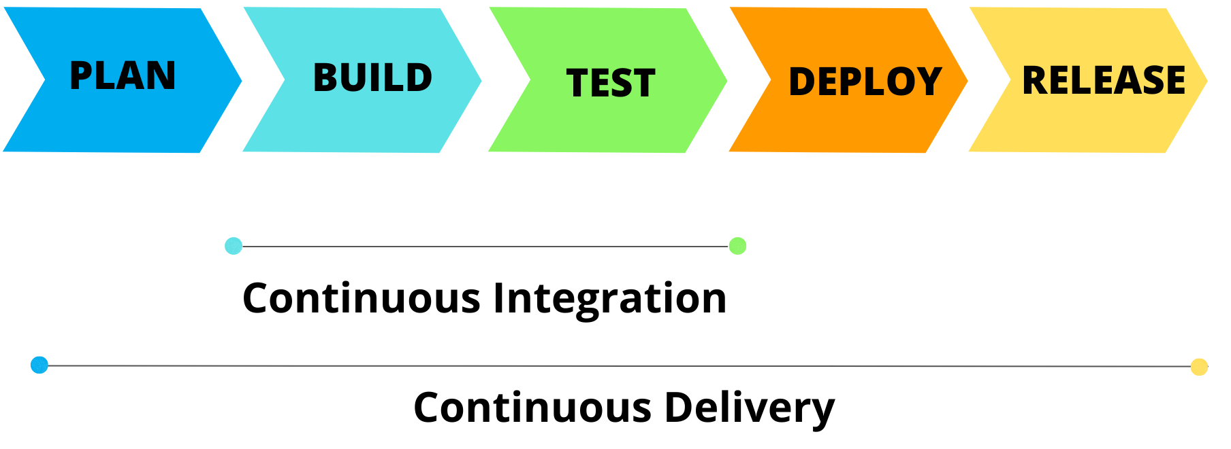
CI/CD (Continuous Integration / Continuous Delivery)

Slide 8
CI/CD (Continuous Integration / Continuous Delivery)
CI adalah praktik di mana anggota tim pengembang secara teratur menggabungkan perubahan kode ke dalam repositori bersama. Setiap kali perubahan kode diintegrasikan, otomatisasi pengujian dan kompilasi perangkat lunak dijalankan untuk memastikan bahwa integrasi tidak menghasilkan konflik atau kesalahan yang tidak diinginkan.
CD adalah kelanjutan dari CI dan melibatkan otomatisasi proses pengiriman perangkat lunak ke lingkungan produksi atau pengujian. Tujuannya adalah memastikan bahwa perangkat lunak yang telah diuji dapat dengan cepat dan aman diterapkan ke lingkungan produksi tanpa risiko tambahan.

Slide 9



Studi Kasus

Slide 10
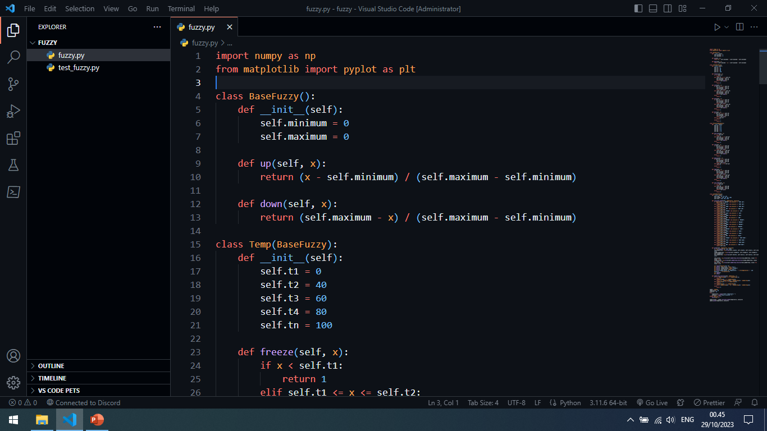
Studi Kasus
1. Buat file dengan nama fuzzy.py di vscode

Slide 11
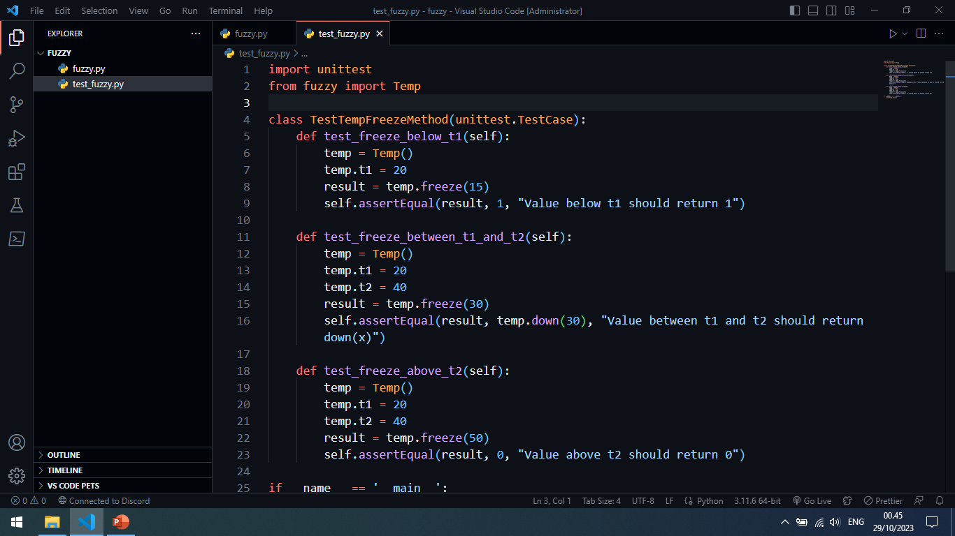
Studi Kasus
2. Buat file dengan nama test_fuzzy.py di vscode

Slide 12
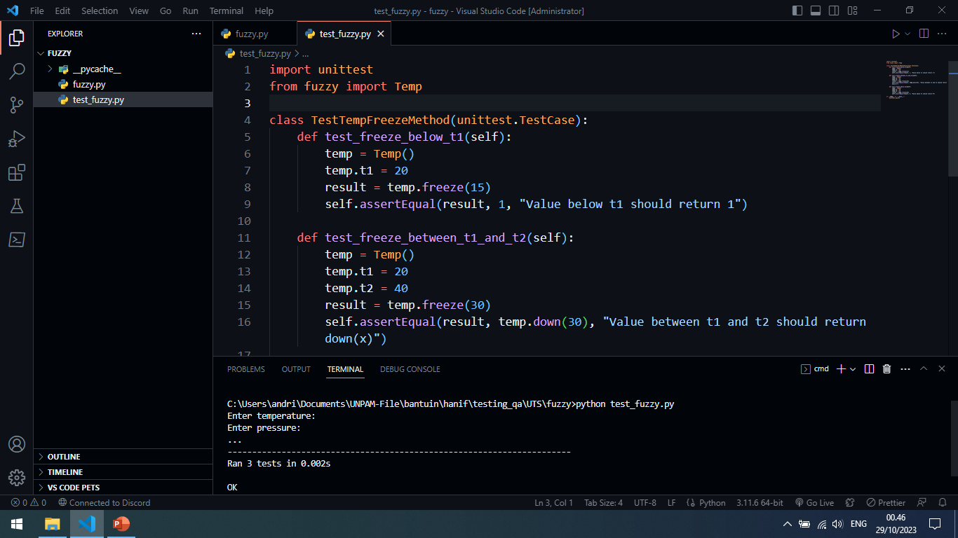
Studi Kasus
3. Buka terminal, ketik python test_fuzzy.py

Slide 13
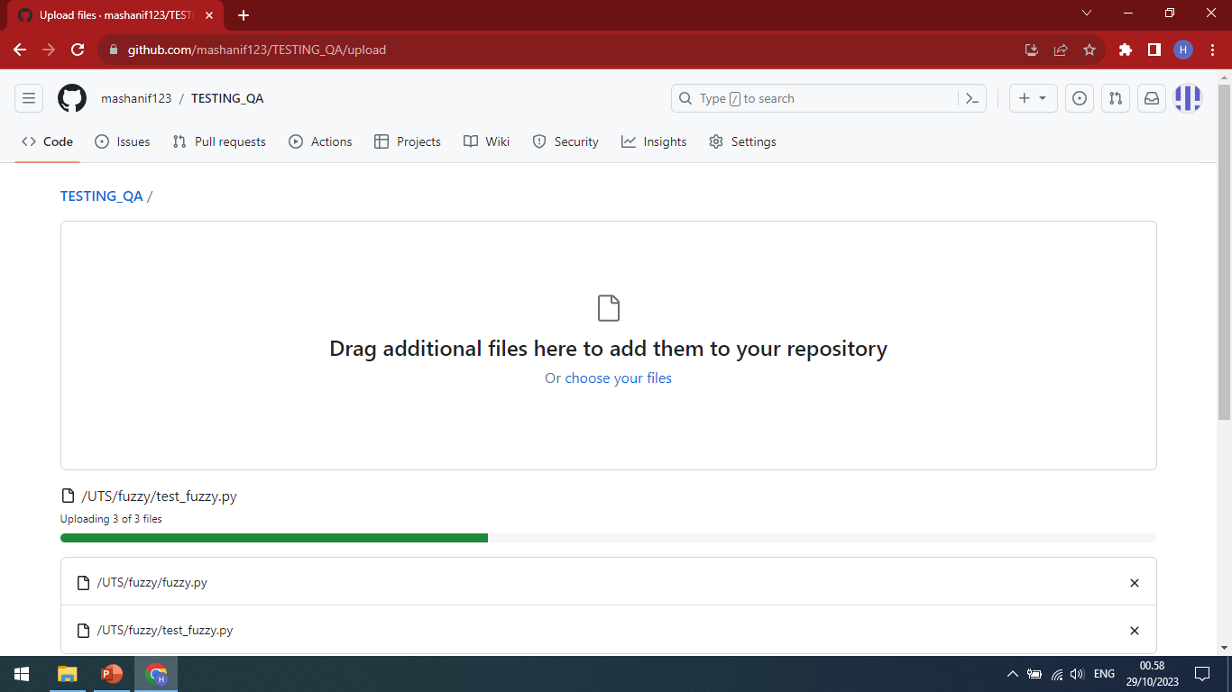
Studi Kasus
4. Buat repository di github dan upload projectnya

Slide 14
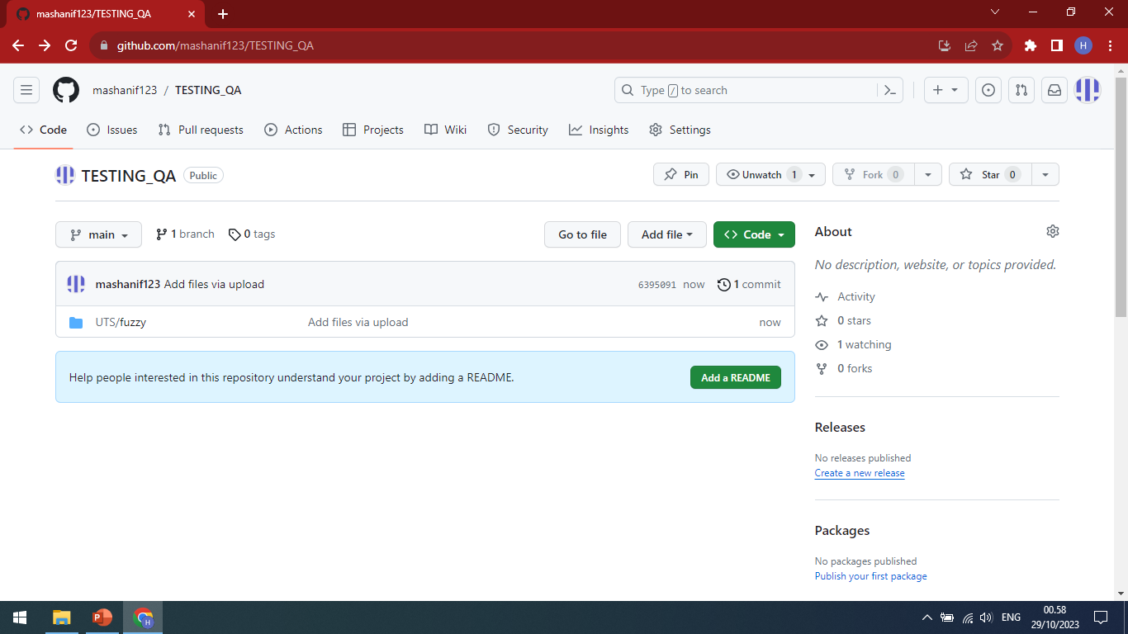
Studi Kasus
5. Setelah terupload semua, buka tab Actions

Slide 15
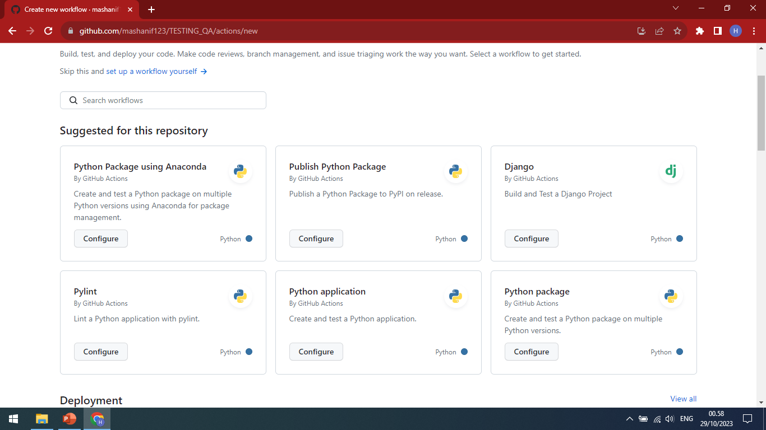
Studi Kasus
6. Pilih Python application lalu klik Configure

Slide 16
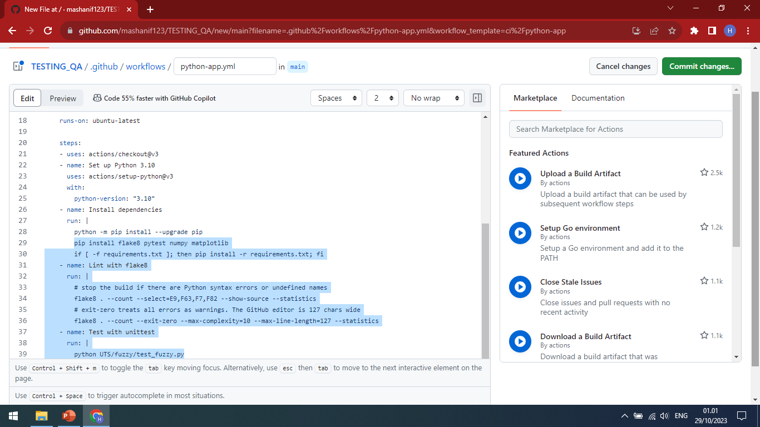
Studi Kasus
7. Configurasi kode python-app.yaml dan commit changes lalu buka tab Actions

Slide 17
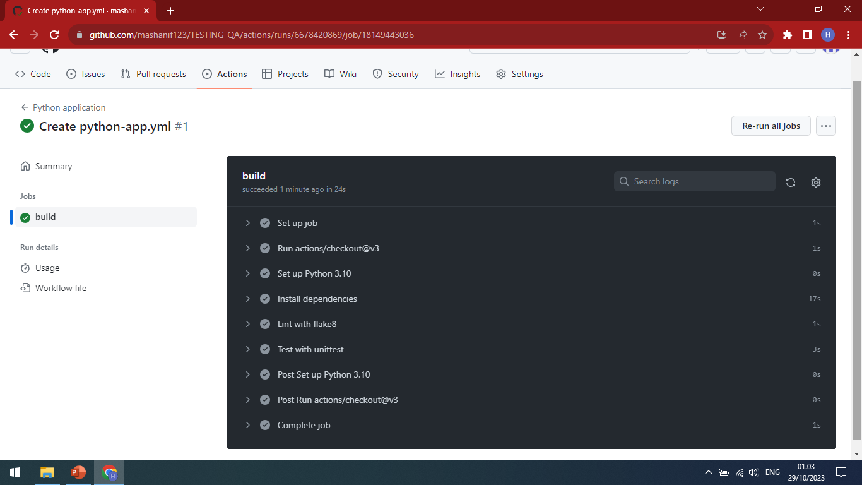
Studi Kasus
8. Build testing berhasil

